Slide 1

Khởi động
Ai nhớ nhiều hơn?
Trong vòng 2 phút, em hãy kể tên những câu chuyện cổ tích (Trong nước/nước ngoài) mà em nhớ hoặc em đã biết.
Ai kể được nhiều nhất sẽ là người chiến thắng.

Slide 2




Một số truyện cổ tích

Slide 3



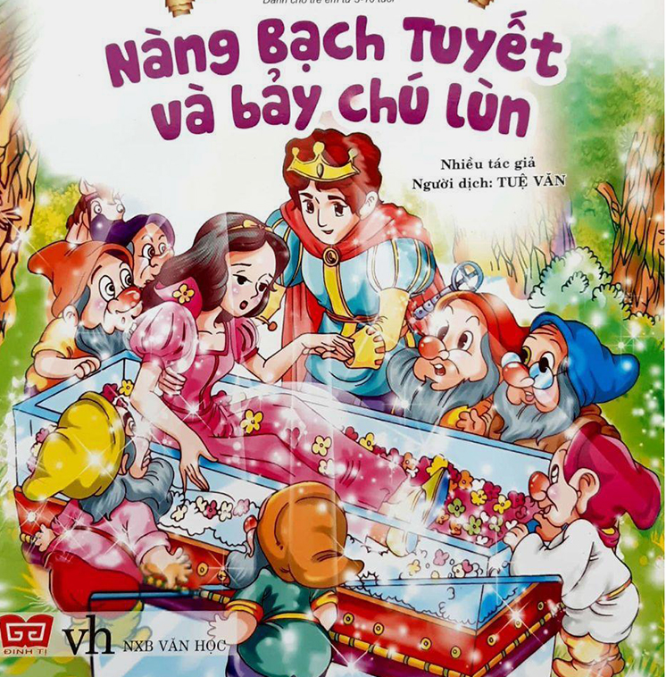
Một số truyện cổ tích

Slide 4
CÔ BÉ BÁN DIÊM
Anderxen

Slide 5
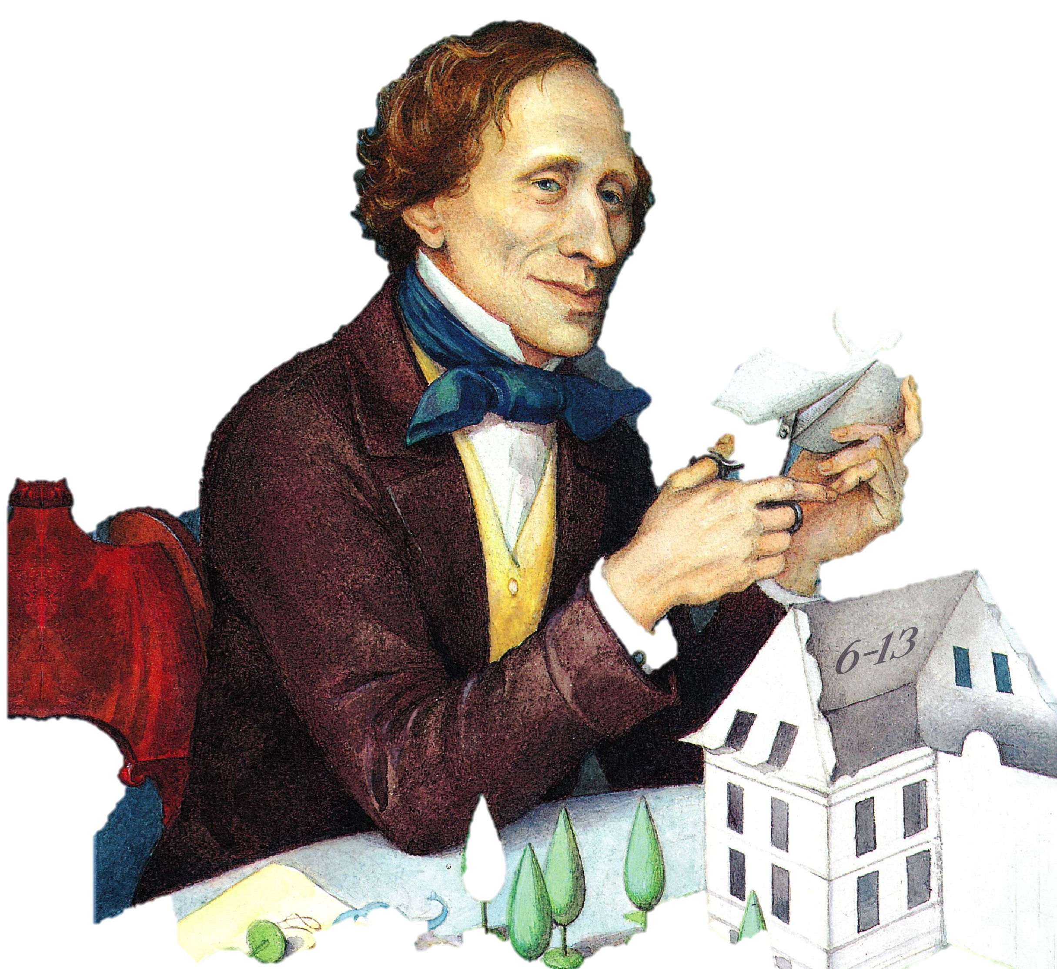
I. ĐỌC
VĂN BẢN

Slide 6
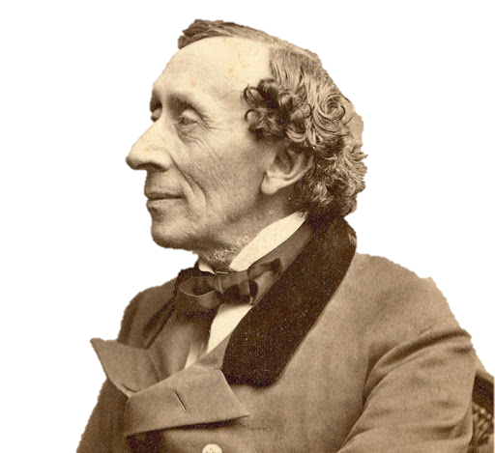




1. Anderxen (1805-1875)
Quê hương
Cuộc đời và sự nghiệp
Phong cách sáng tác
Là nhà văn nổi tiếng với những câu chuyện viết cho thiếu nhi.
Nhiều chuyện được biên soạn từ cổ tích, nhiều chuyện do chính ông sáng tác.
Truyện của ông gần gũi, giản dị, đan xen giữa mộng tưởng và hiện thực.
Chứa đựng tình yêu thương con người, tố cáo những bất công của xã hội đương thời.
Đan Mạch

Slide 7

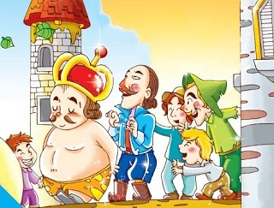
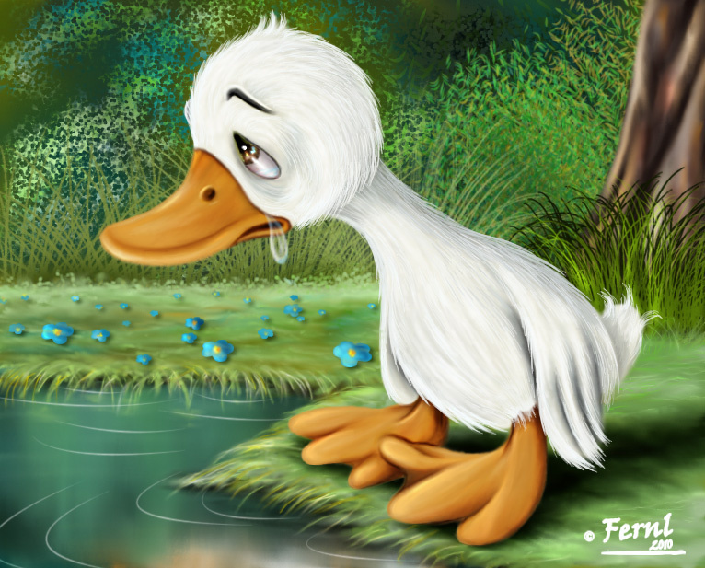
1 số tác phẩm tiêu biểu của Anderxen

Slide 8
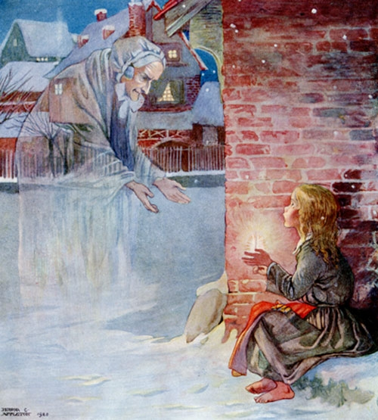
2. Văn bản Cô bé bán diêm
a. Ngôi kể: Ngôi thứ ba (Người kể chuyện giấu mặt)
b. Nhân vật chính: Em bé bán diêm
c. PTBĐ chính: Tự sự.
d. Bố cục
- Đoạn 1: (Từ đầu đến “bàn tay em đã cứng đờ ra”): Hình ảnh cô bé bán diêm trong đêm giao thừa giá rét
- Đoạn 2: (tiếp theo đến “họ đã về chầu Thượng Đế”): Các lần quẹt diêm, mộng tưởng và hiện thực
- Đoạn 3: Còn lại: Cái chết thương tâm của cô bé bán diêm.

Slide 9
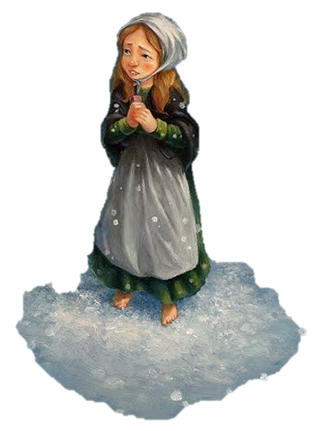
2. Văn bản Cô bé bán diêm
Tóm tắt văn bản
Em quyết định quẹt diêm để sưởi ấm. Mỗi que diêm lại đem lại những ảo ảnh khác nhau.
Trong đêm giao thừa, tuyết rơi dày đặc, em bé phải đi bám diêm, không 1 ai chú ý đến em.
Sáng hôm sau, người ta thấy 1 cô bé chết bên vệ đường bên cạnh những bao diêm đã quẹt hết.
Que diêm thứ 4 là hình ảnh bà nội hiền từ. Em vội quẹt tất cả diêm để níu kéo bà ở lại.
Em không dám về nhà vì sợ bị bố đánh. Em ngồi nép vào 1 góc tường để tránh gió tuyết

Slide 10
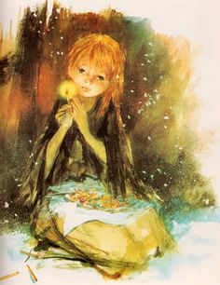
II. KHÁM PHÁ VĂN BẢN

Slide 11

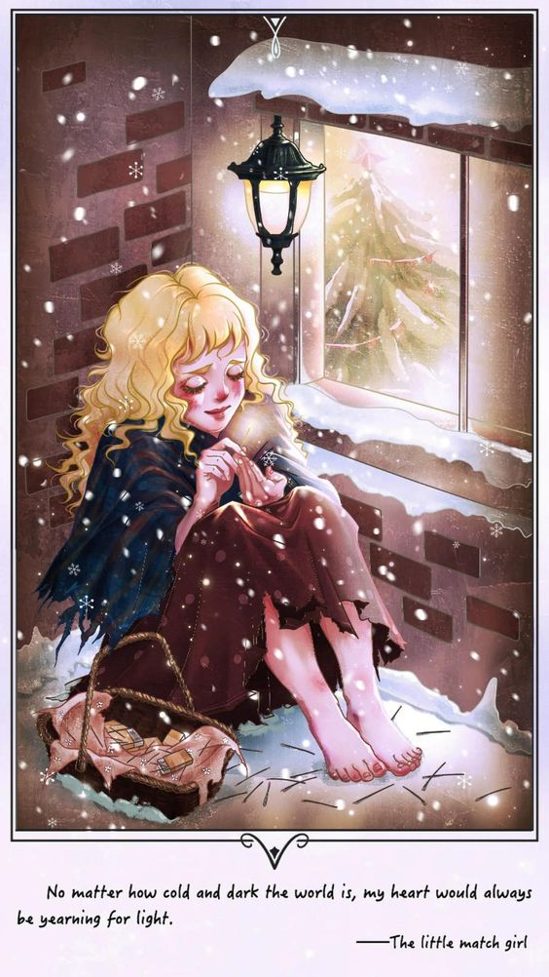
- Gia cảnh
Mẹ và bà nội đã mất.
Người bố nghiện rượu thường xuyên mắng chửi.
Nhà nghèo.
Sống chui rúc trên 1 gác xép lạnh lẽo.
Em hãy tìm những chi tiết nói về hoàn cảnh của cô bé bán diêm trong câu chuyện.
- Hoàn cảnh đêm giao thừa.
Thời gian: Đêm giao thừa giá rét.
Không gian: Đường phố, tuyết rơi lạnh buốt
Chân đất, bụng đói, chưa bán được bao diêm nào
Em có nhận xét gì về hoàn cảnh của cô bé bán diêm?
Theo em, ngày nay có còn những cô bé, cậu bé có hoàn cảnh giống như vậy nữa hay không?
Cuộc sống cô bé nghèo khổ, không có tình yêu thương, cô đơn và đói rét, thiếu thốn.
1. Hình ảnh cô bé bán diêm trong đêm giao thừa giá rét

Slide 12


2. Những lần quẹt diêm: Hiện thực và mộng tưởng
HOẠT ĐỘNG NHÓM ĐÔI (2HS/NHÓM)
Hình thức: Trình bày trên giấy A3/gạch ý/thuyết trình.
Thời gian: 5 phút
NHIỆM VỤ:
Cô bé bán diêm đã quẹt diêm bao nhiêu lần?
Mỗi lần quẹt diêm, cô bé nhìn thấy điều gì? Sau khi diêm tắt điều gì xảy ra?
Lần quẹt diêm cuối cùng có điều gì đặc biệt? Mong ước của cô bé trong lần này là gì?

Slide 13
2. Những lần quẹt diêm: Hiện thực và mộng tưởng
Lần quẹt diêm thứ nhất
Thấy bà nội hiền từ đang mỉm cười.
-> Khao khát được thương yêu và quan tâm
Quẹt tất cả những que diêm còn lại để níu giữ bà lại.
-> Hai bà cháu về chầu Thượng Đế.
Một lò sưởi bằng sắt với những hình nổi bằng đồng.
-> Mong muốn được sưởi ấm
Lần quẹt diêm thứ hai
Bàn ăn thịnh soạn đã dọn sẵn, có ngỗng quay.
-> Mong ước được sống trong ngôi nhà đầy đủ, không còn chịu đói
Lần quẹt diêm thứ ba
Lần quẹt diêm thứ tư
Cây thông noel được trang trí lộng lẫy với hàng trăm ánh nến sáng rực rỡ
-> Mong muốn được đón giao thừa
Lần quẹt diêm thứ năm

Slide 14
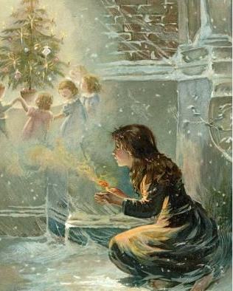
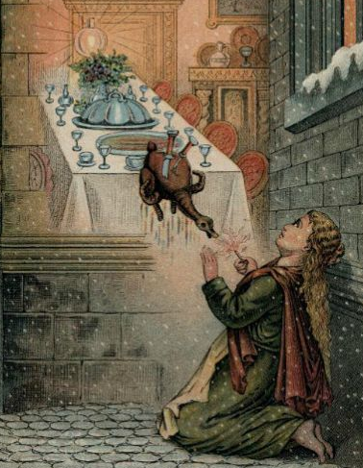
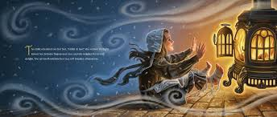
2. Những lần quẹt diêm: Hiện thực và mộng tưởng
Những ao ước giản dị nhưng lại xa vời với em bé.
Diêm tắt -> ảo ảnh cũng biến mất
Mộng tưởng đẹp đẽ >< Hiện thực buồn khổ, đói rét

Slide 15
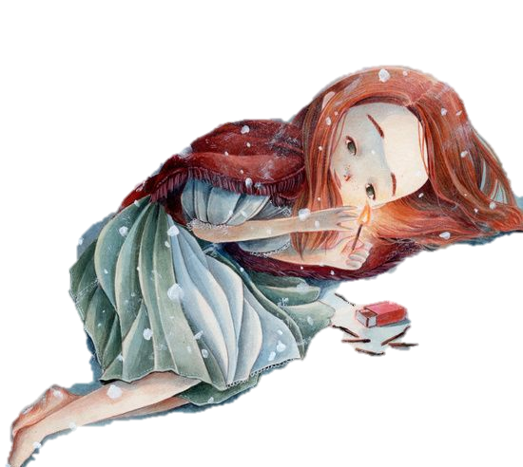
3. Cái chết thương tâm của cô bé bán diêm
Em hãy tìm những chi tiết miêu tả cái chết của em bé bán diêm vào sáng hôm sau? Nghệ thuật nào đã được tác giả sử dụng khi nói về cái chết của cô bé?
Truyện cổ tích thường có cái kết có hậu.
Nhưng câu chuyện của An đéc xen lại có kết thúc là cái chết của cô bé. Theo em, cái kết mà nhà văn lựa chọn có hợp lí hay không?
Tại sao?

Slide 16
3. Cái chết thương tâm của cô bé bán diêm
Cái chết của em bé:
Sáng ngày mùng một đầu năm.
Đôi má hồng, đôi môi đang mỉm cười.
- Ngồi giữa những bao diêm, có một bao đã đốt hết nhẵn
Cái chết của em bé là sự giải thoát em khỏi sự cô đơn, đói khổ
Lên án xã hội thờ ơ, vô cảm và người cha.
Sự xót thương, đồng cảm của tác giả đối với em bé.

Slide 17


TỰ SUY NGẪM
Nội dung
Từ Văn bản Cô bé bán diêm, theo em, tác giả muốn gửi gắm tới người đọc những thông điệp ý nghĩa gì?
Liên hệ bản thân
Sau khi học xong văn bản, em có suy nghĩ gì của riêng bản thân mình?
Hãy chia sẻ cùng các bạn trong lớp.

Slide 18
TỰ SUY NGẪM
Nội dung
Truyện thể hiện lòng cảm thương sâu sắc của nhà văn đối với em bé bất hạnh.
Truyện cũng lên án, tố cáo xã hội bất công, vô cảm
Liên hệ bản thân
Cần biết yêu thương, chia sẻ và quan tâm tới những hoàn cảnh, số phận bất hạnh.
Cần sống yêu thương và mở rộng lòng mình.

Slide 19
III. VIẾT KẾT NỐI VỚI ĐỌC

Slide 20



EM HÃY LỰA CHỌN 1 NHIỆM VỤ VIẾT KẾT NỐI VÀ HOÀN THÀNH VÀO VỞ BÀI TẬP CỦA MÌNH
Em hãy viết đoạn văn (5-7 câu) với nhan đề: Gửi tác giả truyện Cô bé bán diêm.
Truyện cổ tích luôn có những điều kì diệu.
Bằng trí tưởng tượng của mình, em hãy viết lại cái kết cho câu chuyện cô bé bán diêm bằng 1 đoạn văn ngắn (5-7 câu).
Trong cuộc sống vẫn còn nhiều số phận và hoàn cảnh bất hạnh, em hãy viết đoạn văn (5-7 câu) thể hiện suy nghĩ của em về vấn đề này.

Slide 21


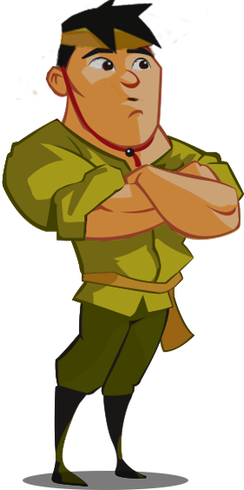
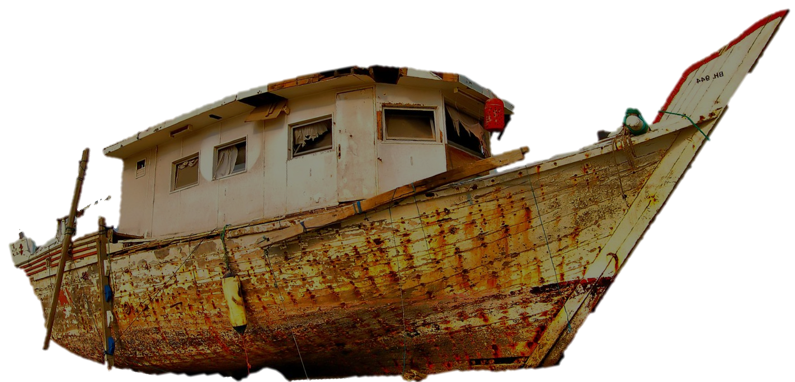
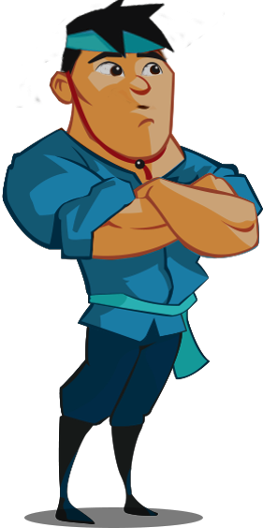
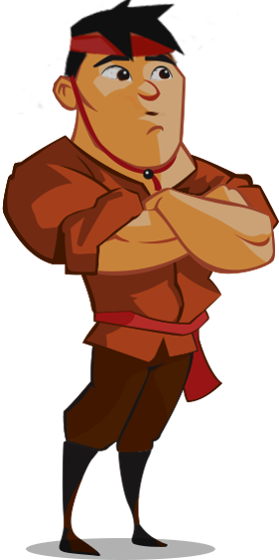



GIẢI CỨU NGƯ DÂN

Slide 22


5 ngư dân đang gặp nguy hiểm giữa cơn bão.
Hãy giúp Đội cứu hộ cứu các ngư dân bằng cách trả lời đúng các câu hỏi.

Slide 23







Slide 24


Văn bản Cô bé bán diêm có PTBĐ chính là gì?
Tự sự

Slide 25
Văn bản Cô bé bán diêm được kể theo ngôi thứ mấy?
Ngôi thứ 3

Slide 26
Thời điểm em bé phải đi bán diêm trong câu chuyện là vào lúc nào?
Đêm giao thừa

Slide 27
Em bé đã quẹt diêm mấy lần trước khi quẹt tất cả các que còn lại?
4 lần

Slide 28
Tác giả văn bản Cô bé bán diêm là người nước nào?
Đan Mạch

